Slide 1


广东中科恒一能源技术有限公司
产品介绍
销售中心编制-2023年7月

Slide 2
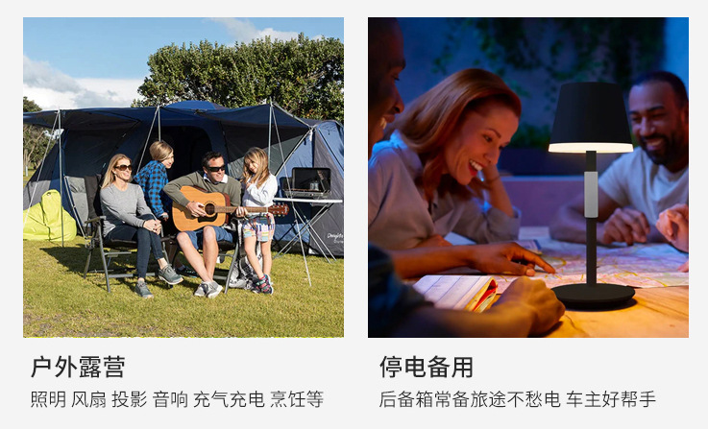

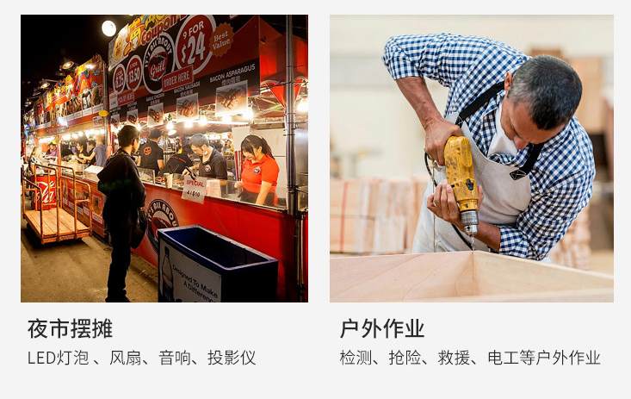
便携式户外电源系列
可满足各种场景使用
户外电工、木工作业，露营、钓鱼、户外摄影、自驾游，
冰箱、风扇、应急医疗设备供电，家庭应急等;

Slide 3
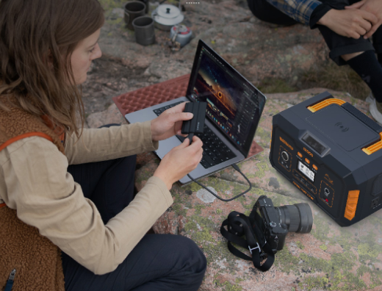
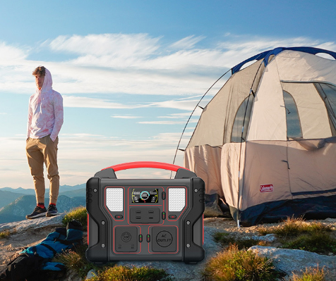
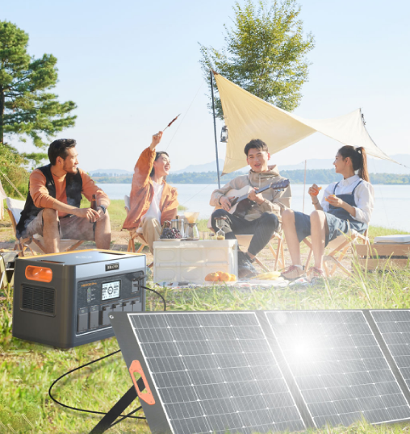
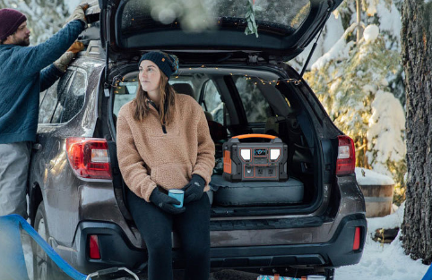
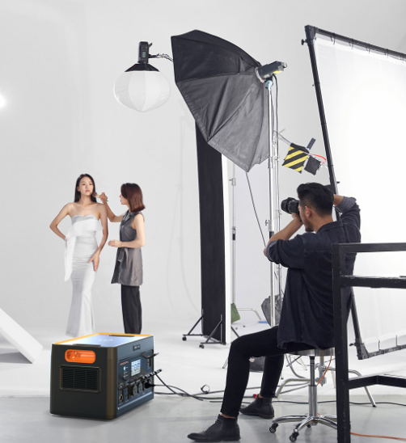
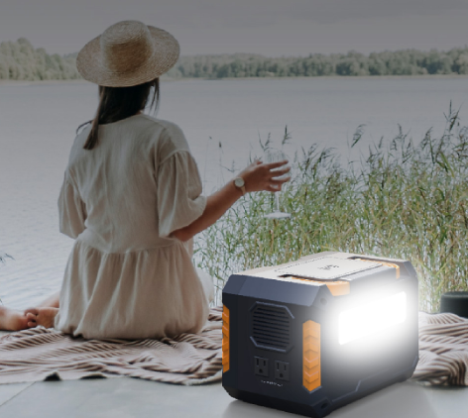

Slide 4
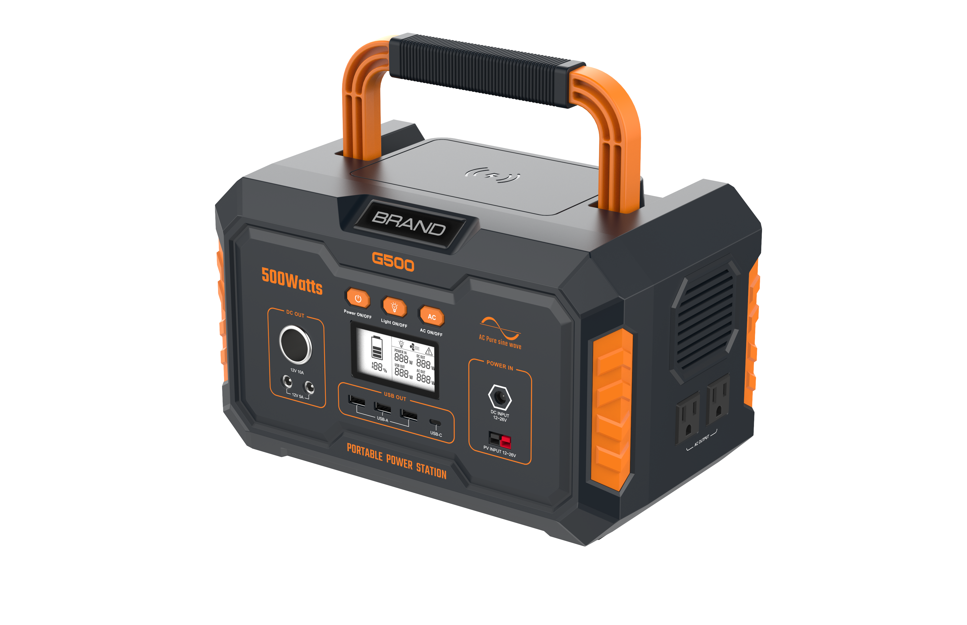
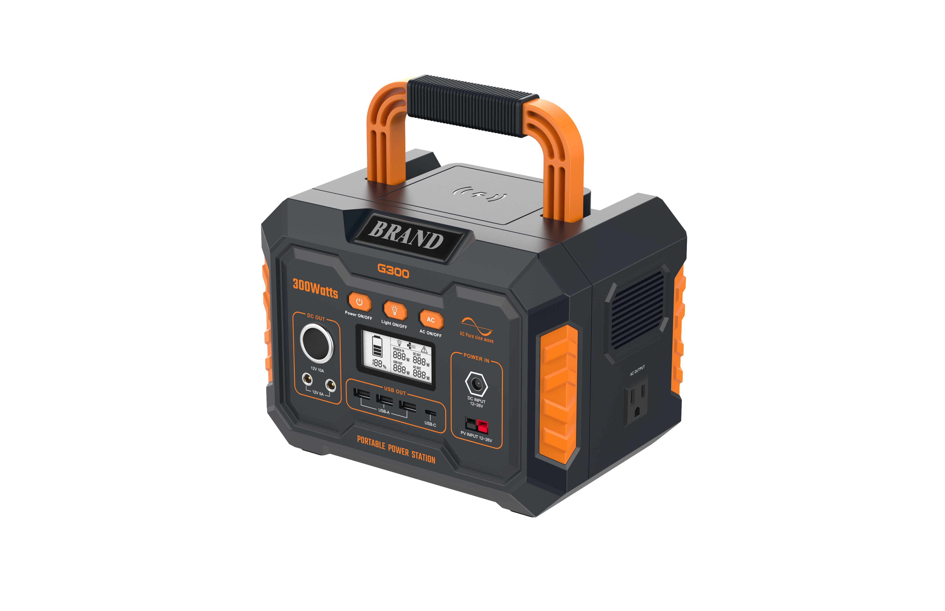
G系列
产品型号：HE-G300
基本参数：
电芯：三元
容量：265.7Wh
交流输出功率：300W（峰值600W）
频率：50/60Hz
USB-A：3*18W
USB-C：1*60W
无线充：5W
DC输出：5525*2+点烟器 120W
适配品充电：55W
太阳能充电：55W
车充充电：55W
LED灯：5W面光源
安全保护机制：
高低温充电过压、过流保护，高低温放电欠压、过流保护，输入过压、过载、反接保护，输出过载、短路保护，系统过温、抗雷击、防浪涌保护
安规认证：UL/FCC/CE/PSE/CP65/ROHS/UN38.3
工作温度：-10 ～ 40℃
储存温度：-20 ～ 45℃
净重：约3.8kg
尺寸（长宽高）：244*177*171mm
产品型号：HE-G500
基本参数：
电芯：三元
容量：519Wh
交流输出功率：500W（峰值1000W）
频率：50/60Hz
USB-A：3*18W
USB-C：1*60W
无线充：10W
DC输出：5525*2+点烟器 120W
适配品充电：105W
太阳能充电：105W
车充充电：96W
LED灯：5W面光源
安全保护机制：
高低温充电过压、过流保护，高低温放电欠压、过流保护，输入过压、过载、反接保护，输出过载、短路保护，系统过温、抗雷击、防浪涌保护
安规认证：UL/FCC/CE/PSE/CP65/ROHS/UN38.3
工作温度：-10 ～ 40℃
储存温度：-20 ～ 45℃
净重：约6.1kg
尺寸（长宽高）：316*191*192mm

Slide 5
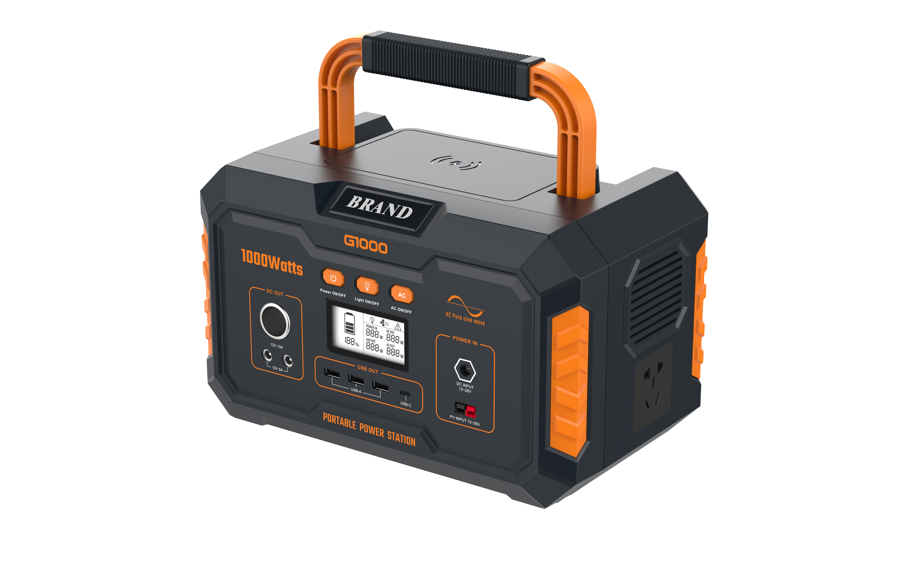
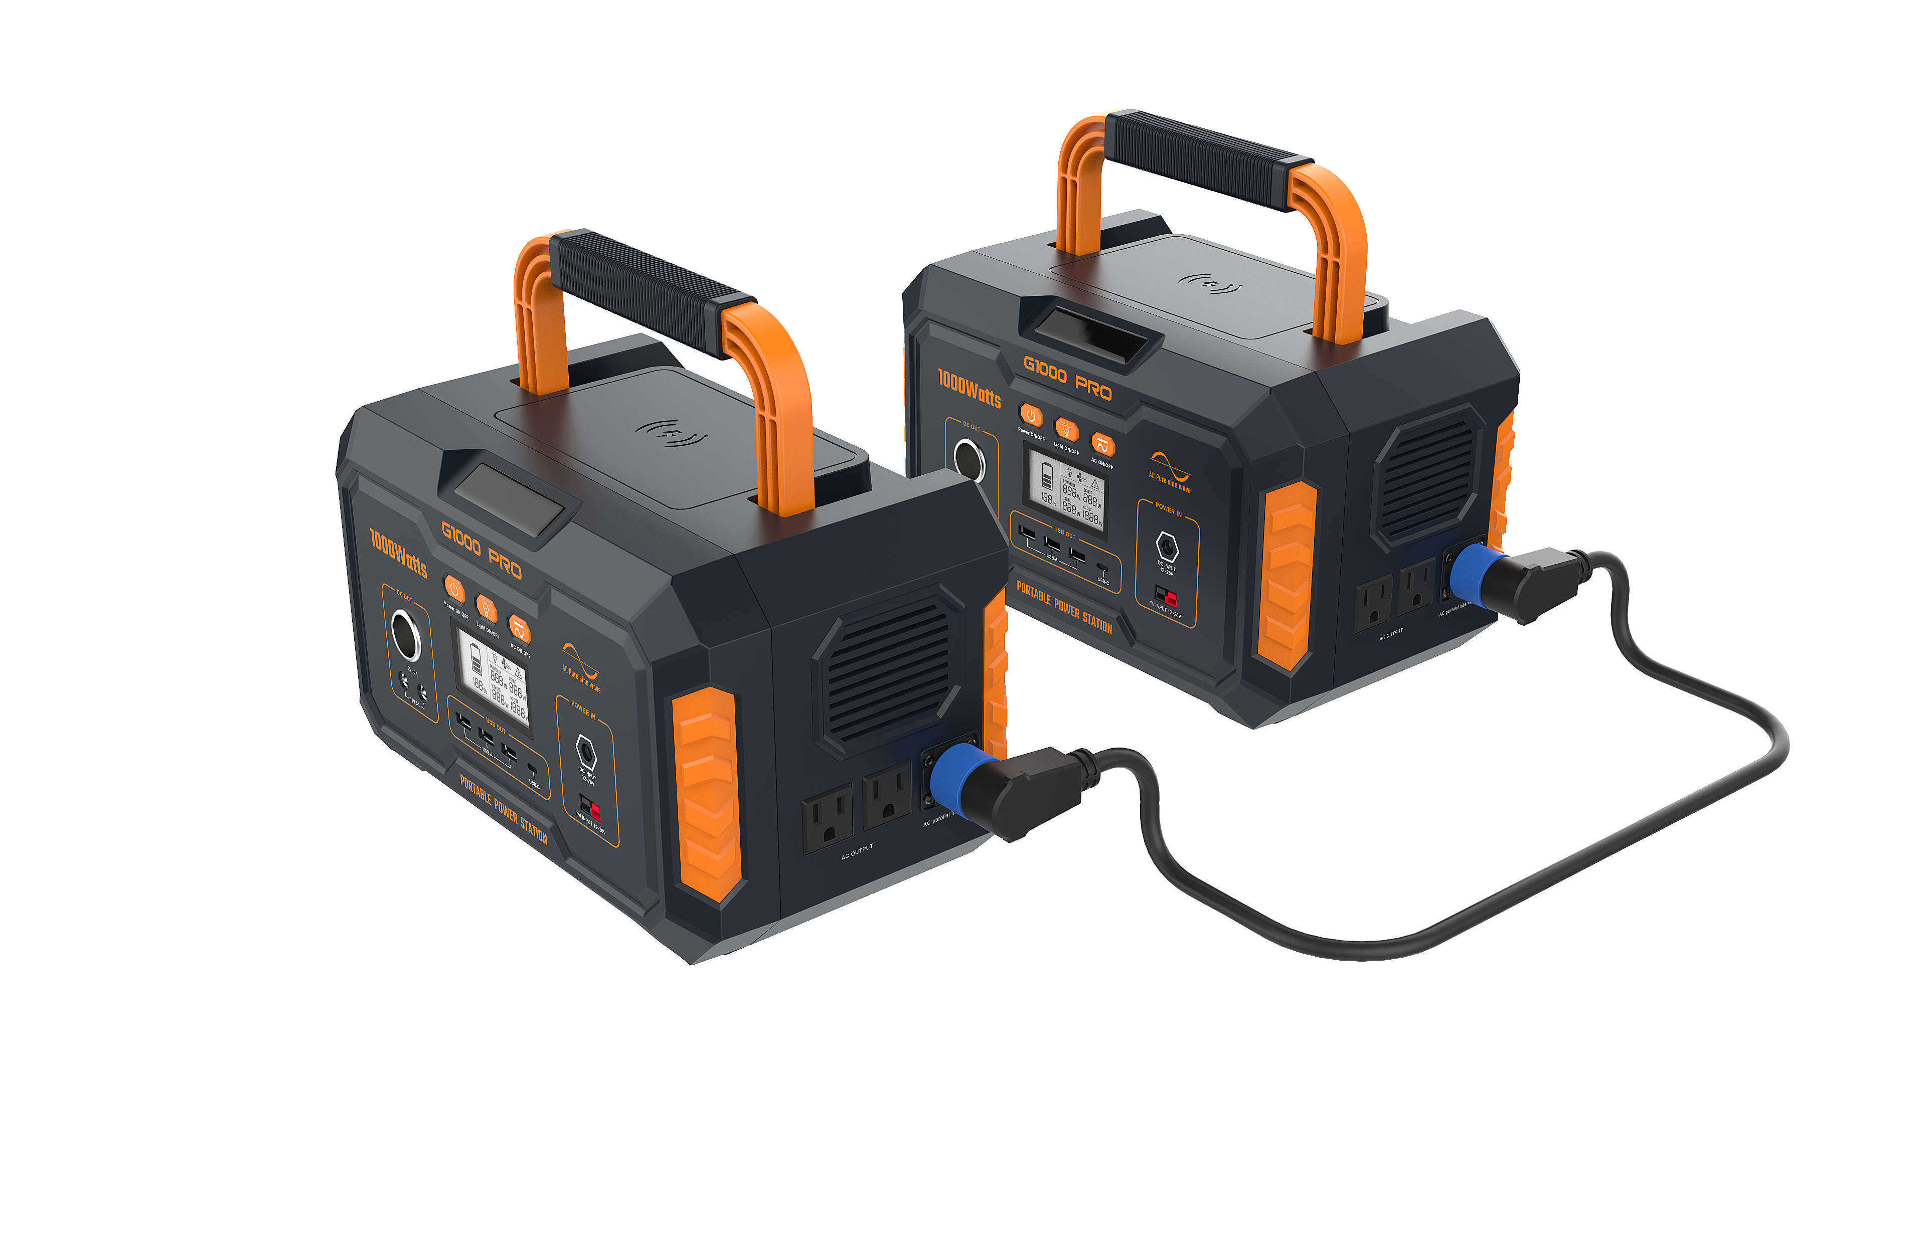
G系列
产品型号：HE-G1000
基本参数：
电芯：三元
容量：999Wh
交流输出功率：1000W（峰值2000W）
并机：无
频率：50/60Hz
USB-A：3*18W
USB-C：1*60W
无线充：10W
DC输出：5525*2+点烟器 120W
适配品充电：155W
太阳能充电：155W
车充充电：96W
LED灯：5W面光源
安全保护机制：
高低温充电过压、过流保护，高低温放电欠压、过流保护，输入过压、过载、反接保护，输出过载、短路保护，系统过温、抗雷击、防浪涌保护
安规认证：UL/FCC/CE/PSE/CP65/ROHS/UN38.3
工作温度：-10 ～ 40℃
储存温度：-20 ～ 45℃
净重：约8.2kg
尺寸（长宽高）：316*191*192mm
产品型号：HE-G1000Pro
基本参数：
电芯：三元
容量：999Wh
交流输出功率：1000W（峰值2000W）
并机：2000W（额定）
频率：50/60Hz
USB-A：3*18W
USB-C：1*60W
无线充：10W
DC输出：5525*2+点烟器 120W
适配品充电：155W
太阳能充电：155W
车充充电：96W
LED灯：5W面光源
安全保护机制：
高低温充电过压、过流保护，高低温放电欠压、过流保护，输入过压、过载、反接保护，输出过载、短路保护，系统过温、抗雷击、防浪涌保护
安规认证：UL/FCC/CE/PSE/CP65/ROHS/UN38.3
工作温度：-10 ～ 40℃
储存温度：-20 ～ 45℃
净重：约8.2kg
尺寸（长宽高）：316*191*192mm

Slide 6
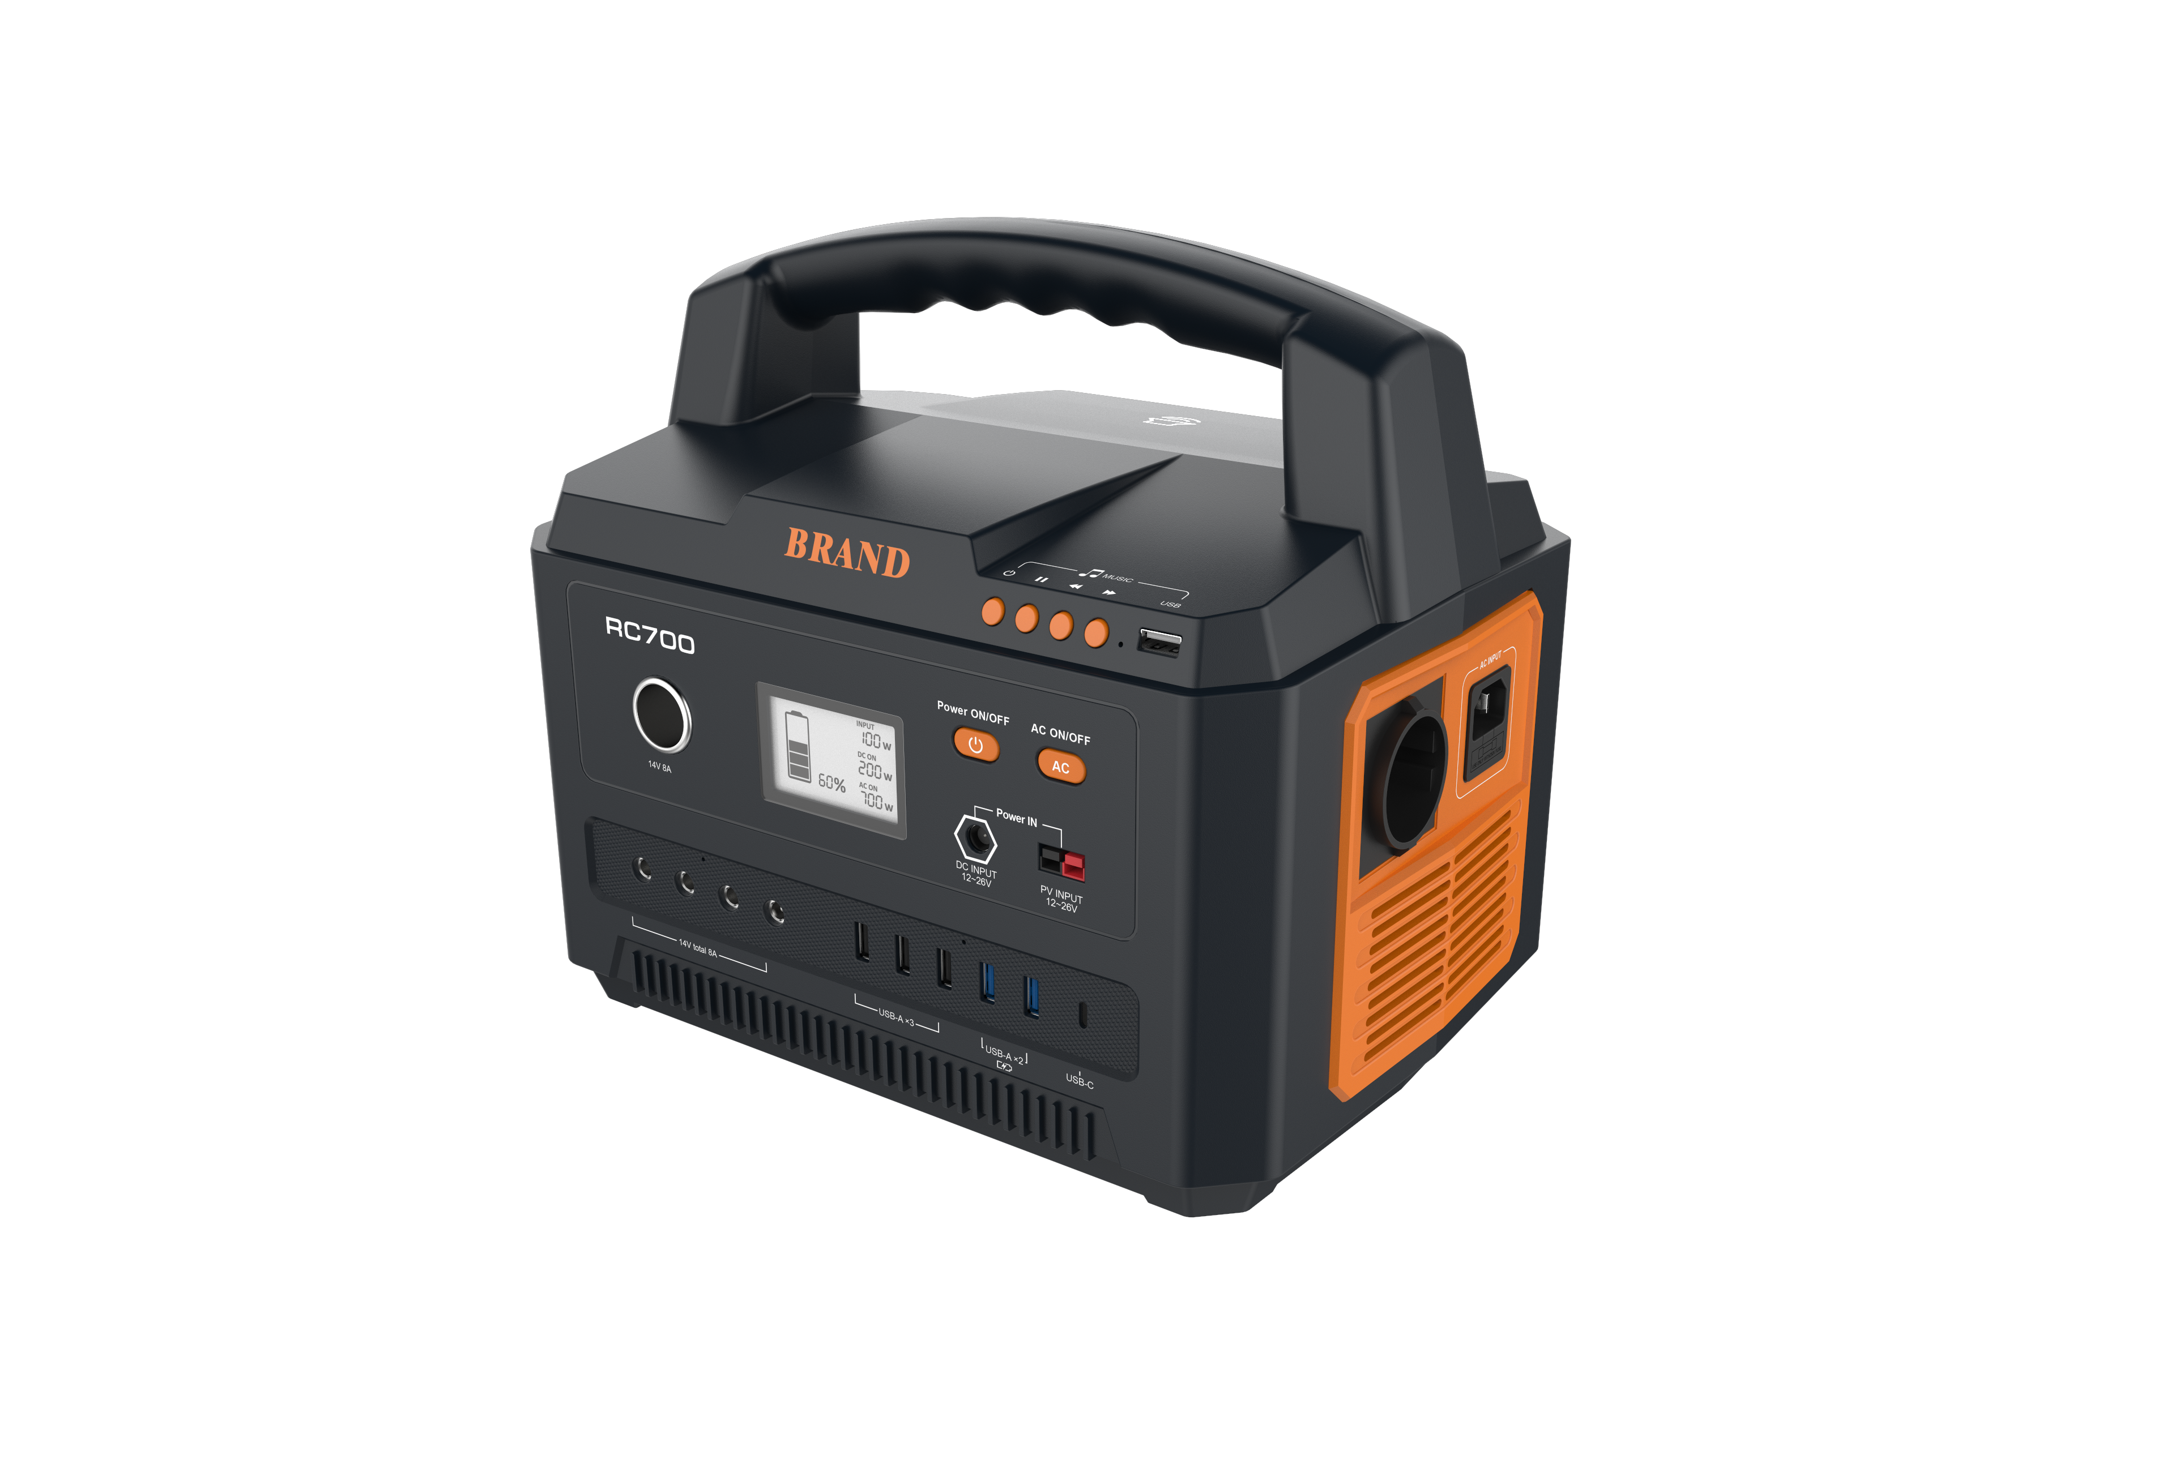

RC系列
产品型号：HE-RC700
基本参数：
电芯：三元
容量：699Wh
交流输出功率：700W（峰值1400W）
频率：50/60Hz
USB-A：2*18W+3*10W
USB-C：1*60W
DC输出：5521*4+点烟器 96W
交流电充电：350W
太阳能充电：155W
车充充电：96W
UPS：10ms
扬声器：2*5W
蓝牙：支持5.1版本
LED灯：2W照明灯，6W阅读灯
安全保护机制：
高低温充电过压、过流保护，高低温放电欠压、过流保护，输入过压、过载、反接保护，输出过载、短路保护，系统过温、抗雷击、防浪涌保护
安规认证：UL/FCC/CE/PSE/CP65/ROHS/UN38.3
工作温度：-10 ～ 40℃
储存温度：-20 ～ 45℃
净重：约7.1kg
尺寸（长宽高）：314*233*276mm
产品型号：HE-RC1000
基本参数：
电芯：三元
容量：999Wh
交流输出功率：1000W（峰值2000W）
频率：50/60Hz
USB-A：2*18W+3*10W
USB-C：1*60W
DC输出：5521*4+点烟器 96W
交流电充电：500W
太阳能充电：155W
车充充电：96W
UPS：10ms
扬声器：2*5W
蓝牙：支持5.1版本
LED灯：2W照明灯，6W阅读灯
安全保护机制：
高低温充电过压、过流保护，高低温放电欠压、过流保护，输入过压、过载、反接保护，输出过载、短路保护，系统过温、抗雷击、防浪涌保护
安规认证：UL/FCC/CE/PSE/CP65/ROHS/UN38.3
工作温度：-10 ～ 40℃
储存温度：-20 ～ 45℃
净重：约8.8kg
尺寸（长宽高）：314*233*276mm

Slide 7

CHANPINFABUHUI
感谢观看

